Slide 1
Warto przeczytać
Monika Płonka doradca metodyczny ds. bibliotek szkolnych monika.płonka@odn.kalisz.pl

Slide 2
Książka nauczyciela i rodzica

Slide 3

Jak lepiej myśleć. Dla analizujących bez końca i wysoko wrażliwych
Petitcollin Christel
Poradnik pozytywnego myślenia? A może książka o tym, jak zacząć mniej myśleć, a więcej działać? Trudno orzec. Wiadomo jedynie, że książka „Jak lepiej myśleć. Dla analizujących bez końca i wysoko wrażliwych” autorstwa Christel Petitcollin jest kontynuacją bestsellerowej pozycji „Jak mniej myśleć”. O czym tym razem pisze autorka?
Czego możesz spodziewać po kolejnej książce Christel Petitcollin? Wielu cennych wskazówek i rad, m.in. jak żyć szczęśliwie i spełnić swoje marzenia, czy jak założyć rodzinę? Na te i wiele innych pytań znajdziesz jasne odpowiedzi w poradniku „Jak lepiej myśleć. Dla analizujących bez końca i wysoko wrażliwych”. To pozycja rozwiewająca też wątpliwości dotyczące ludzkiej nadwrażliwości. Jest uzupełnieniem poprzedniego poradnika „Jak mniej myśleć”, a to tylko jeden z wielu powodów dlaczego warto sięgnąć po obie książki! Spróbuj zmienić swoje życie dzięki poradom autorki.
Źródło: https://empik.pl/

Slide 4
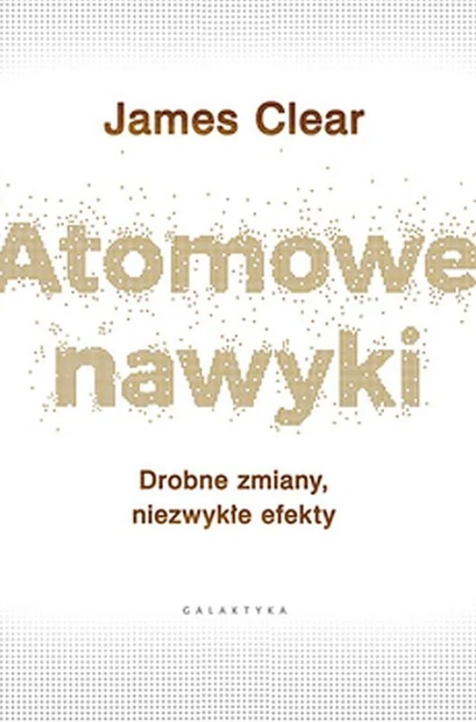
Atomowe nawyki. Drobne zmiany, niezwykłe efekty
Clear James
To bardzo ważne, abyś zwalczył negatywne przyzwyczajenia, które źle wpływają na Twoje ciało, umysł i całe życie. Natomiast wzmacniaj na co dzień pozytywne nawyki. Autor książki powołuje się na sprawdzoną metodę kształtowania dobrych przyzwyczajeń oraz pozbywania się tych złych. Jest ona poparta naukowymi argumentami. James Clear stworzył jeden z pierwszych modeli zachowania człowieka, w którym nawyki wynikają z bodźców zewnętrznych w połączeniu z emocjami wewnątrz Twojego „Ja”.
Po przeczytaniu lektury „Atomowe nawyki” poznasz 4 kroki do zmiany swojego zachowania. Czego dotyczą i jak wprowadzić ideę Jamesa Cleara w swoje własne życie? Sprawdź to!
Żródło: https://empik.pl/

Slide 5
Literatura dziecięca i młodzieżowa

Slide 6

Fajny Cieciorek. Smaczna Banda i emocje
John Jory
Czy żeby z nijakiej cieciorki stać się fajną, trzeba nosić ciemne okulary? A może chodzi o sposób mówienia? Lub ciuchy? Żel na włosach? Nie? No więc o co?
Ta mądra, pozytywna, a przy tym zabawna i wielopoziomowa opowieść o Cieciorku, który chciałby należeć do paczki popularnych kumpli, to sposób na to, by w przystępny i bezpośredni sposób zaprosić dziecko do rozmowy o emocjach, uczuciach i potrzebie przynależności. A także o tym, skąd bierze się charyzma i co jest naprawdę cool! Kapitalnie napisana, zręcznie przetłumaczona i wspaniale zilustrowana książka to niezwykły prezent zarówno dla młodszych, jak i starszych czytelników. Maluchy znajdą tu zabawną historyjkę, a starsi – uniwersalną przypowieść o tym, że życzliwość, otwartość, pozytywne nastawienie i humor mają znacznie większą siłę przyciągania niż modne ciuchy i czaderskie gadżety.
W serii ukazały się również książki Niesforne Ziarenko, Niesforne Ziarenko i straszny wieczór, Wzorowe Jajo, Skwaszone Winogrono i Bystre Ciastko, a także Smaczna Banda i Wolny wybieg. Kolejne tytuły autorstwa Jory’ego Johna i Pete’a Oswalda już niebawem w księgarniach.
Źródło: https://empik.pl/

Slide 7

Ekstremalnie pechowa wycieczka
Lottie Brooks
Biedna ja! Wszystko w moim życiu to katastrofa!
Po wakacjach nadal wyglądam jak pomidor. Jednak kremy z filtrem mają sens…
Utknęłam w domu, bo rodzice poszli na randkę (w ich wieku to przecież żałosne!). I to akurat w ten wieczór, kiedy moi przyjaciele grają w kręgle! Beze mnie!
ALE! Jedziemy na szkolną wycieczkę! A to oznacza CAŁY tydzień bez żenujących rodziców i brata puszczającego bąki. Mam nadzieję, że będę w domku z Jess – choć ona ostatnio cały czas spędza z tą nową Ishą… – inaczej to będzie totalna DRAMA!
Żródło: https://empik.pl/

Slide 8
Książka w wolnej chwili

Slide 9

Naturalnie i ziołowo. 60 przepisów na zdrowie
Cegielska Agnieszka
Odkryj dobroczynną moc ziół.
Co możemy zrobić, by w codziennym życiu ograniczyć wpływ negatywnych czynników na nasz organizm? Odpowiedź jest zaskakująco prosta – to powrót do natury. Jedz naturalnie, korzystaj z bogactw Matki Ziemi i dobroczynnej mocy ziół. Ta niedoceniana grupa składników ma Ci wiele do zaoferowania, a autorka będzie Twoją przewodniczką po ich świecie.
Agnieszka Cegielska to znana propagatorka naturalnego stylu życia, autorka bestsellerów z cyklu „Naturalnie”. Tym razem przygotowała 60 przepisów na pyszne ziołowe potrawy, które wzmocnią Twój organizm i polepszą nastrój, a jednocześnie pomogą Ci odnowić kontakt z naturalnym rytmem ciała. Znajdziesz tu przepisy na pobudzające poranne koktajle, smakowite, krzepiące zupy i lekkie dania, które pozwolą Ci się wyciszyć przed nocnym odpoczynkiem. Dzięki sile naturalnych składników i zawartych w przepisach ziół nauczysz się, jak żyć w zgodzie z sygnałami płynącymi z Twojego wnętrza.
Smakowicie, zdrowo i naturalnie w jednym… czy to możliwe? Ależ tak.
Źródło: https://www.empik.com/

Slide 10

Nie ten mąż
Croft Kathryn
Najbardziej porywający i zaskakujący thriller psychologiczny, jaki przeczytasz w tym roku, znakomitej Kathryn Croft, autorki bestsellerowych "Nie pozwól mu odejść" i "Powrotu"!
Abby i Rob właśnie przeprowadzili się do wymarzonego domu w Londynie, gotowi rozpocząć nowy rozdział w życiu. Jasne, Abby wciąż musi znaleźć tu nową pracę, ale póki co ma mnóstwo zajęć.
Życie jest dobre.
I wygląda na to, że będzie jeszcze lepsze, gdy Abby poznaje Siennę, swoją pierwszą prawdziwą londyńską przyjaciółkę, i jej czarującego męża Grega.
Tyle że Greg jest nawet za bardzo czarujący… Niewinna propozycja Sienny, by na jedną noc przyjaciółki zamieniły się rolami, prowadzi Abby do decyzji, których konsekwencje mogą zniszczyć jej idealny świat.
Prawdziwe problemy zaczynają się jednak wtedy, gdy Greg znika. Przygniótł go ciężar tajemnicy? Czy właśnie zastawia na Abby pułapkę? A może coś jeszcze bardziej złowrogiego dzieje się poza zasięgiem wzroku?
Stawka jest wysoka, a Abby musi zrobić wszystko, by chronić siebie.
Źródło: https://www.empik.com/

